Slide 1

PCA处理过程及结果

Slide 2

目录
1
数据收集及筛选
2
ADF检验平稳序列
3
PCA
4
PCA返回数据的Moving Average
5
基的稳定性分析
6
3个信号的预测结果-10年预测一年

Slide 3
1 数据收集及筛选
数据收集数据筛选
①删除空白数据多的指标，留下26个指标，如下表。
，
，
，
，

Slide 4
2 ADF检验平稳序列
一、检验前的数据处理
将26个指标中的空白数据进行处理：低频的（季）向后填值，其他指标空白的在上下值之间取平均值填充。
二、ADF检验
ADF检验的原假设是存在单位根，只要这个统计值是小于1%水平下的数字就可以极显著的拒绝原假设，认为数据平稳，对于ADF结果在1% 以上 5%以下的结果，也不能说不平稳，关键看检验要求程度。

Slide 5
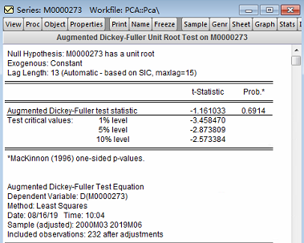
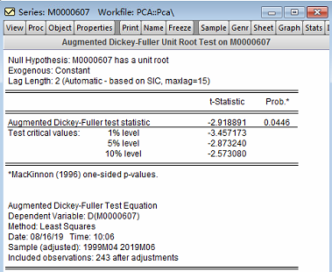
2 ADF检验平稳序列
二、ADF检验-原始数据
检验结果为所有指标都非平稳序列，如下图所示：第一个指标的adf结果为-1.161033，与1%、5%、10%不同程度拒绝原假设的统计值和ADF Test result的比较均大于，认为数据不平稳。

Slide 6
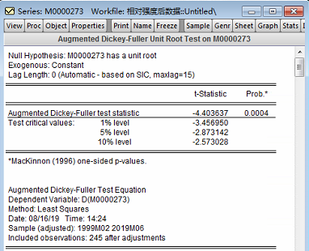
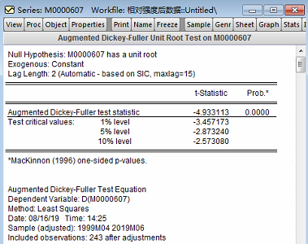
2 ADF检验平稳序列
三、ADF检验-相对强度处理后数据
原始数据为非平稳序列，通过36期相对强度处理进行ADF检验。检验结果为所有指标都非平稳序列，如下图所示：第一个指标的adf结果为-4.403637，与1%、5%、10%不同程度拒绝原假设的统计值和ADF Test result的比较均小于，认为数据平稳。

Slide 7
3 PCA
PCA(Principal Components Analysis)，把高维空间上的数据映射到低维空间。比如三维空间的一个球，往坐标轴方向投影，变成了一个圆。球是3维的，圆是2维的。在球变成圆的这个投影过程中，丢失了原来物体(球)的一部分“性质”，也保留了原来物体的一部分性质。
PCA降维的目标就是：找到一种投影方式，将原来的M维样本y 变成 D维样本x。
求解步骤：
1.计算协方差矩阵
2.计算协方差矩阵的特征值和特征向量
3.将特征值排序
4.保留前N个最大的特征值对应的特征向量
5.将原始特征转换到上面得到的N个特征向量构建的新空间中

Slide 8
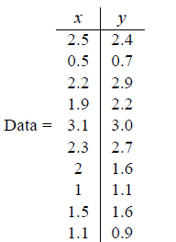

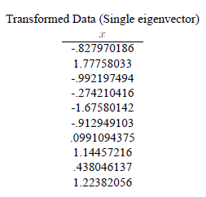
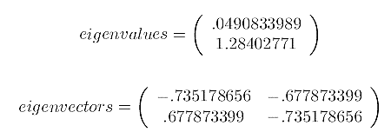
3 PCA
协方差矩阵
求协方差矩阵
的特征向量与特征值
取N=1得到投
影后新数据

Slide 9
3 PCA
PCA
相对强度处理
PCA过程
选取前N(N<26)特征值个数
选取的N个特征值返回得到26个指标

Slide 10
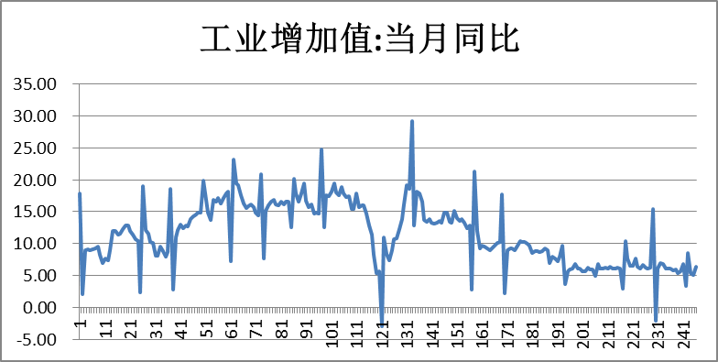
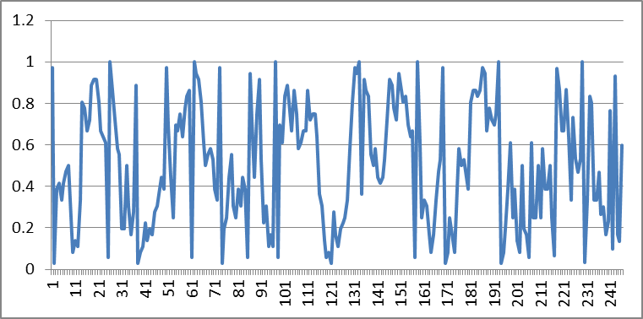
3 相对强度处理
一、指标：工业增加值：当月同比在相对强度处理前的数据图像。
二、指标：工业增加值：当月同比在相对强度处理后的数据图像。

Slide 11
3 PCA
PCA过程：相对强度得到的数据，进行去均值处理得到norm_X，再求norm_X的协方差矩阵covX，最后通过covX得到特征值与特征向量。
一、PCA得到的特征值：

Slide 12
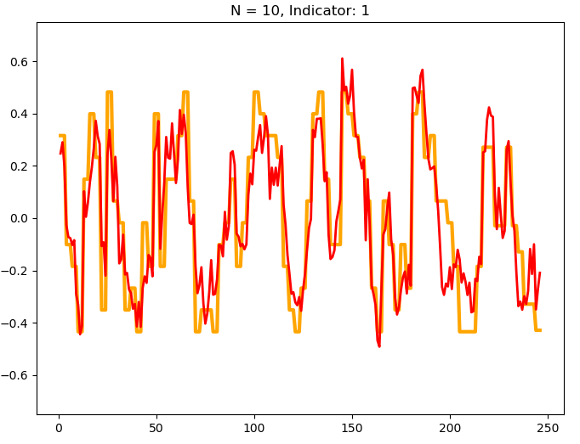
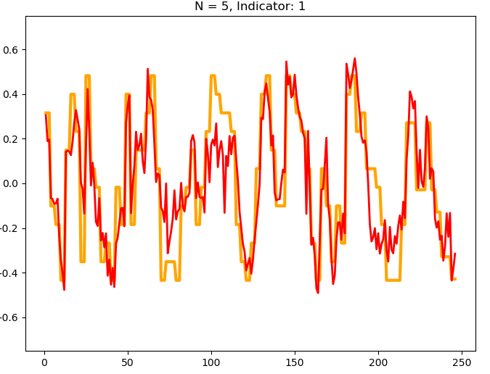
3 PCA
取N=10和N=5的特征值：为了判断PCA的结果，将N个的特征值返回26个指标，比较原始数据与返回数据的差异。

Slide 13
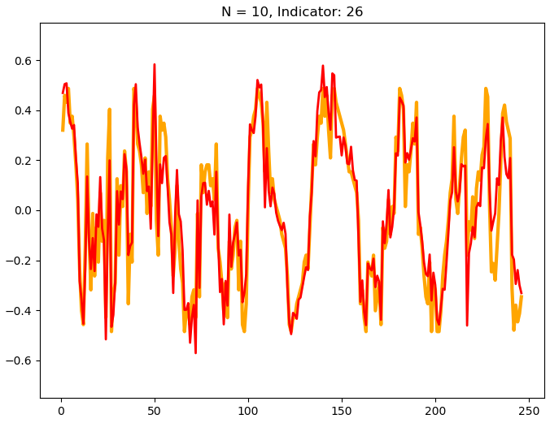
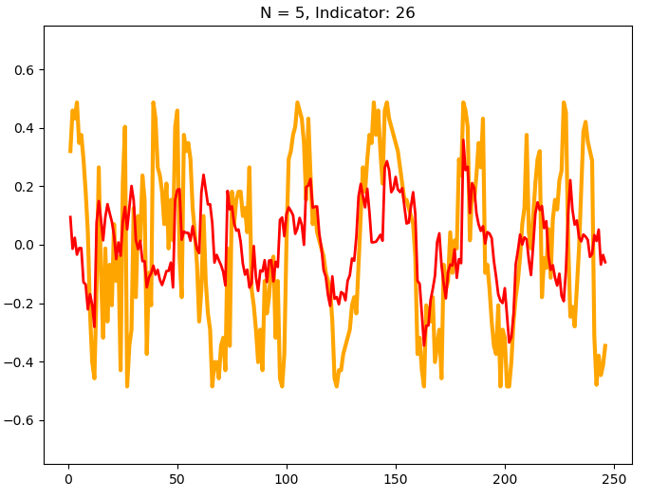
3 PCA

Slide 14
3 PCA
取N=10和N=5的特征值：返回数据的26个指标的Mean Square Error(MSE)：
N=10
0.0168 | 0.0102 | 0.0166 | 0.0145 | 0.0266 | 0.0301 | 0.0192 | 0.0089 | 0.0097 | 0.0257 | 0.0164 | 0.0207 | 0.0142
0.0193 | 0.0064 | 0.0072 | 0.0231 | 0.0145 | 0.0129 | 0.0088 | 0.0070 | 0.0058 | 0.0207 | 0.0065 | 0.0082 | 0.0089
N=5
0.0217 | 0.0446 | 0.0232 | 0.0228 | 0.0351 | 0.0517 | 0.0390 | 0.0160 | 0.0190 | 0.0365 | 0.0209 | 0.0381 | 0.0352
0.0395 | 0.0520 | 0.0451 | 0.0295 | 0.0248 | 0.0233 | 0.0179 | 0.0194 | 0.0646 | 0.0270 | 0.0200 | 0.0255 | 0.0667

Slide 15
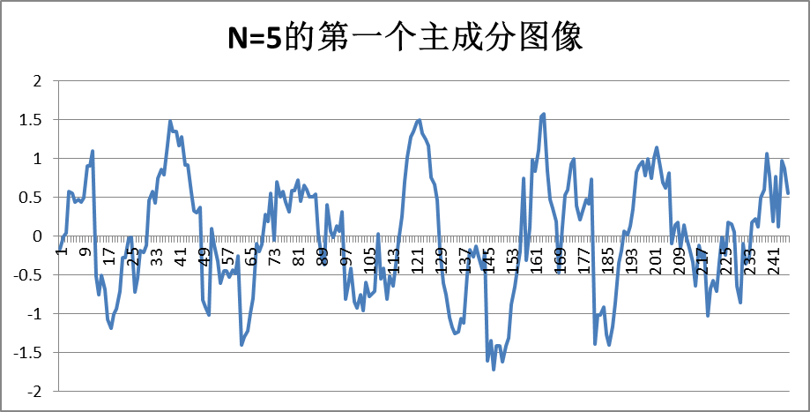
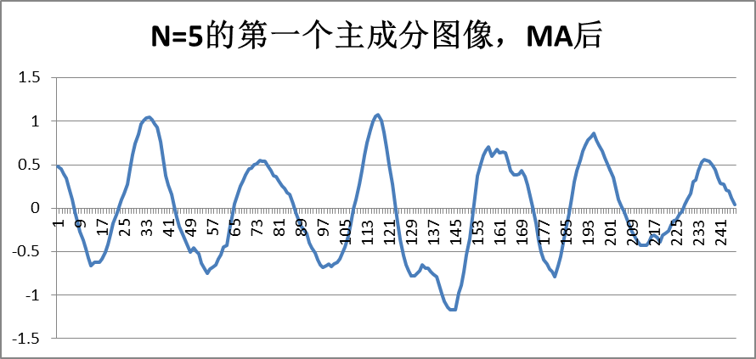
4 PCA返回数据的Moving Average
N=5时，5个主成分结果以及Moving Average后的结果。

Slide 16
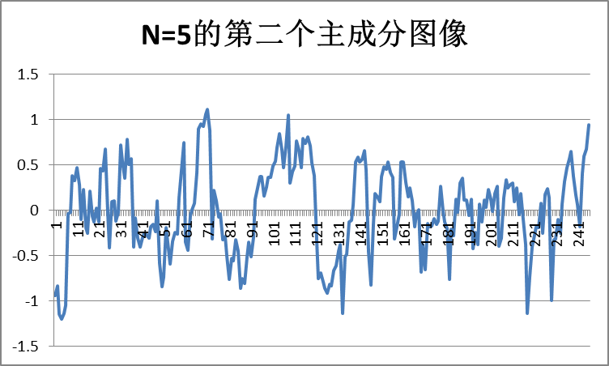
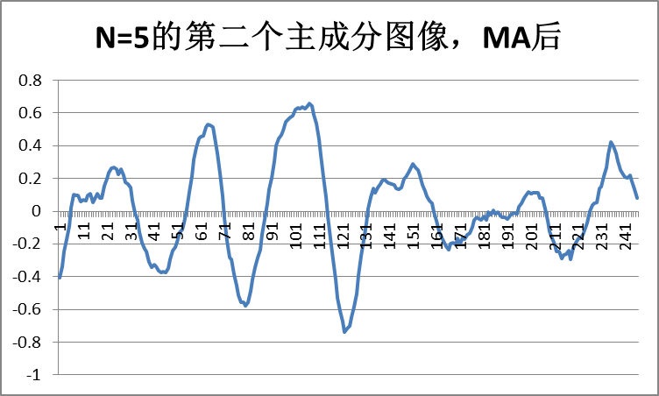
4 PCA返回数据的Moving Average

Slide 17
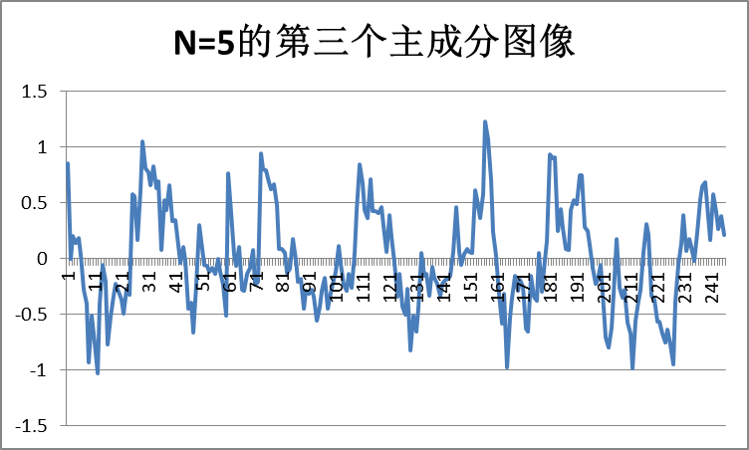
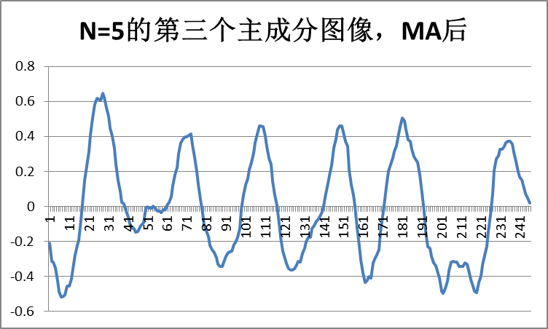
4 PCA返回数据的Moving Average

Slide 18
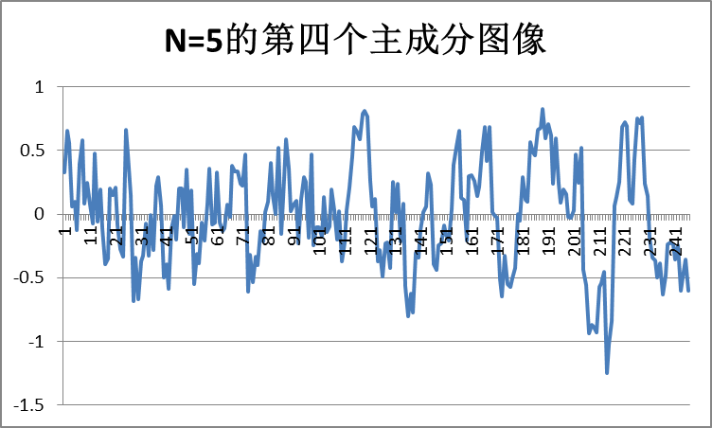
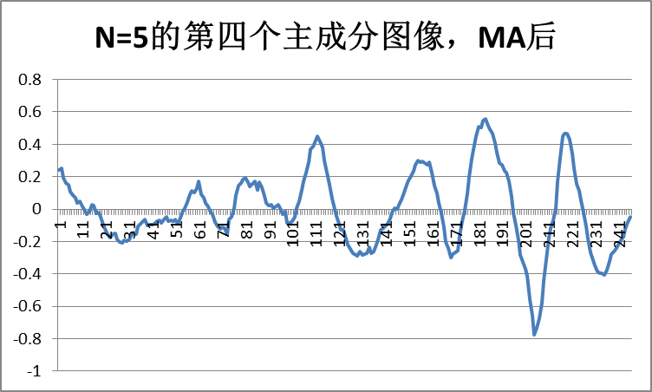
4 PCA返回数据的Moving Average

Slide 19
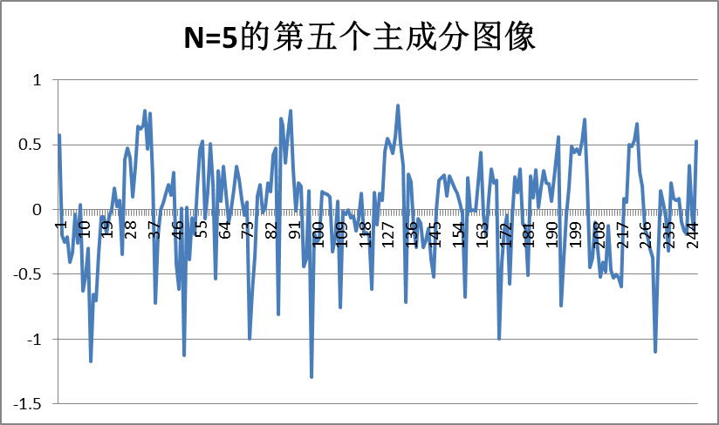
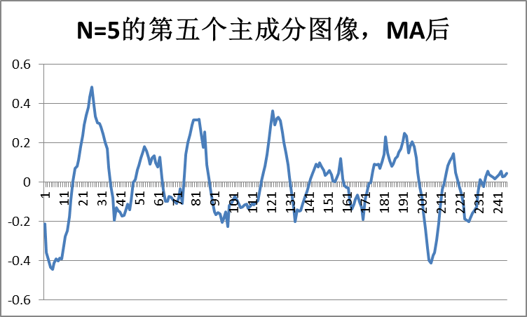
4 PCA返回数据的Moving Average

Slide 20
5 基的稳定性分析
基的稳定性分析：以120笔数据为一组，通过移动3、6、12、36、108期的数据来判断特征向量的稳定性，取26个指标的MSE的均值。以下为四组间隔36期的数据进行的稳定性比较。

Slide 21
5 基的稳定性分析

Slide 22
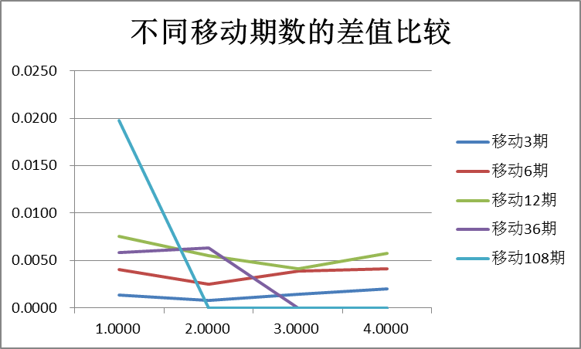
5 基的稳定性分析
从下图的差值（取自前四组数据）比较可以看出，移动的期数增加，26个指标的MSE均值的差值在提高，基的稳定性在降低，最大差值为0.198。注意，由于数据总样本量为246笔，故移动36期只移动了两笔，108期只移动了1笔。

Slide 23
5 基的稳定性分析
以120笔数据（1-121）为基础移动的1、3、6、12、36、108期看基的变化。从六组移动数据的基的图像看，移动的期数与稳定性呈反比，并且整体上与第一组数据为对称关系。期数越远，图形的对称性减弱，稳定性减弱。

Slide 24
5 基的稳定性分析

Slide 25
5 基的稳定性分析

Slide 26
6 3个信号的预测结果-10年预测一年
以120笔数据（从2002.2开始）每10年预测下一年的涨跌：
从前面PCA得到的5个主成分中选取3个作为信号，因此有10种信号组合：
[0, 1, 2]、[0, 1, 3]、[0, 1, 4]、[0, 2, 3]、[0, 2, 4]
[0, 3, 4]、[1, 2, 3]、[1, 2, 4]、[1, 3, 4]、[2, 3, 4]
然后对每种组合下存在的8种情况加权平均计算信息熵（H(X) = -∑p(x)logp(x)），按照信息熵最小为原则选取10种信号组合中的一种对接下去的一年进行涨跌预测：
例如第10种信号组合的8种情况: [2, 3, 4]
组合 1 的涨、跌概率：50.00%, 50.00%
组合 2 的涨、跌概率：50.00%, 50.00%
组合 3 的涨、跌概率：36.36%, 63.64%
组合 4 的涨、跌概率：0.00%, 100.00%
组合 5 的涨、跌概率：29.41%, 70.59%
组合 6 的涨、跌概率：63.64%, 36.36%
组合 7 的涨、跌概率：70.59%, 29.41%
组合 8 的涨、跌概率：62.50%, 37.50%

Slide 27
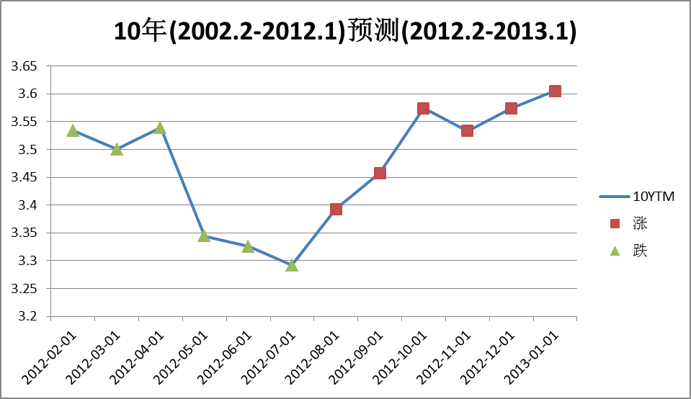
6 3个信号的预测结果-10年预测一年
图中蓝线为原始的10YTM变化，散点为预测的结果。

Slide 28
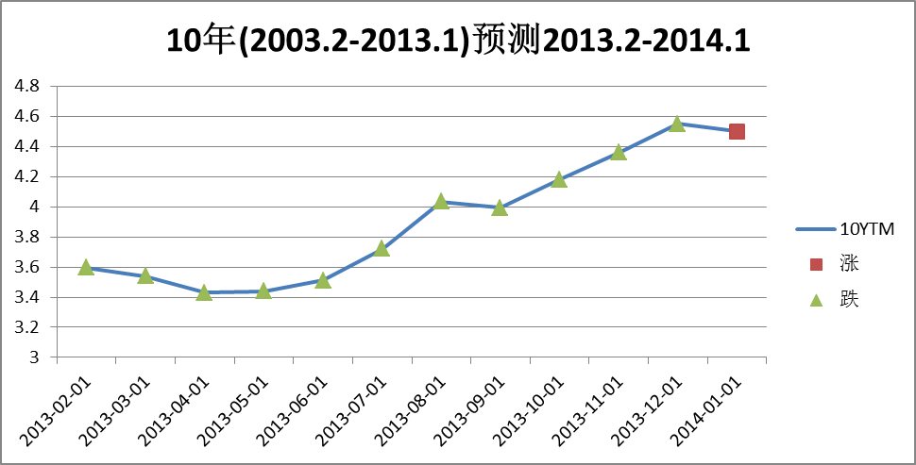
6 3个信号的预测结果-10年预测一年
图中蓝线为原始的10YTM变化，散点为预测的结果。

Slide 29
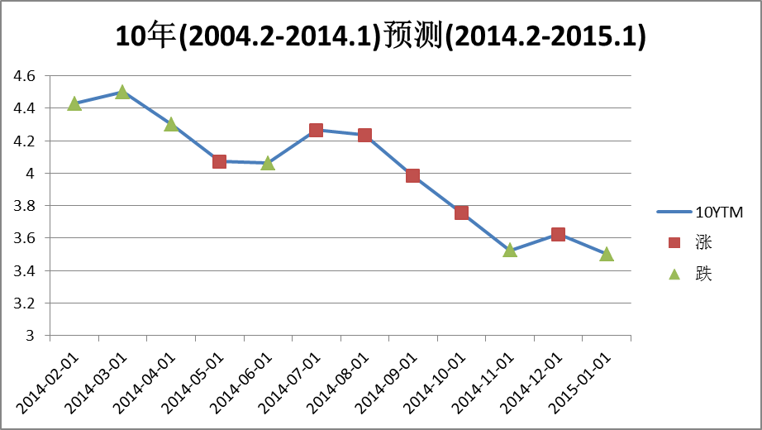
6 3个信号的预测结果-10年预测一年
图中蓝线为原始的10YTM变化，散点为预测的结果。

Slide 30
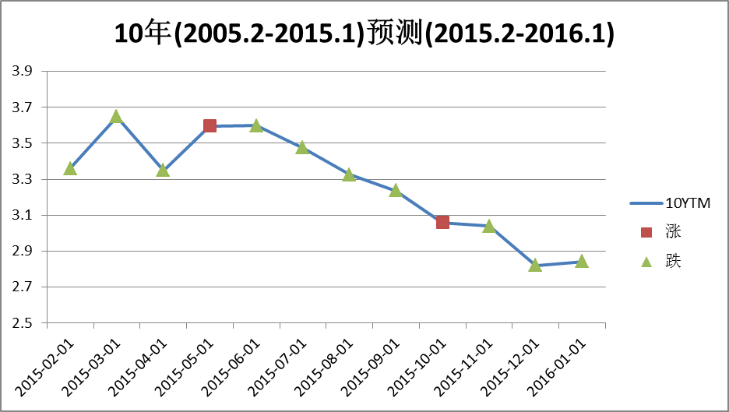
6 3个信号的预测结果-10年预测一年
图中蓝线为原始的10YTM变化，散点为预测的结果。

Slide 31
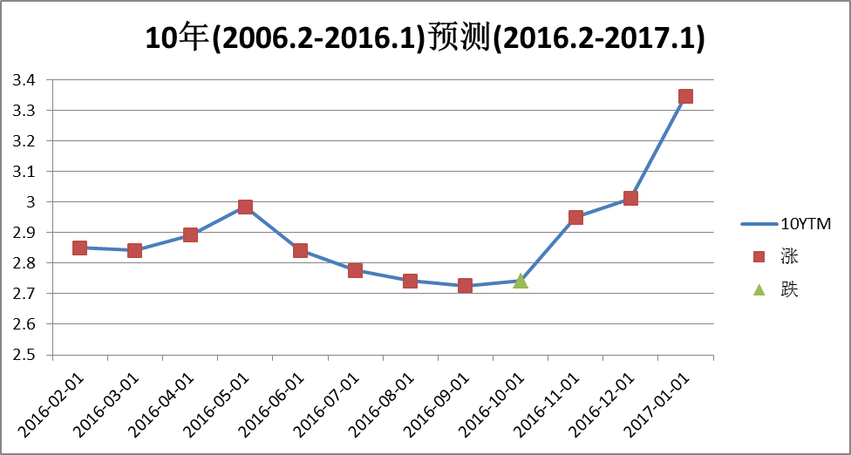
6 3个信号的预测结果-10年预测一年
图中蓝线为原始的10YTM变化，散点为预测的结果。

Slide 32
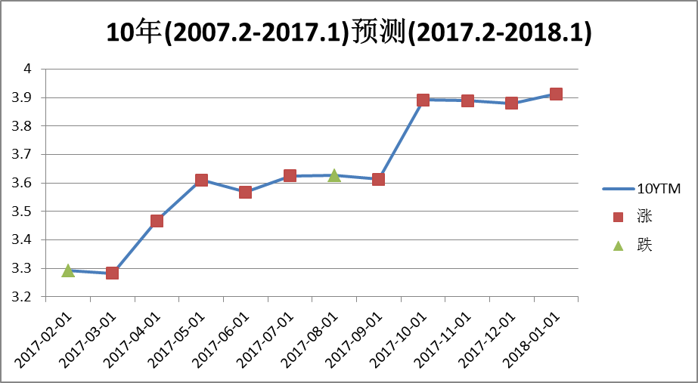
6 3个信号的预测结果-10年预测一年
图中蓝线为原始的10YTM变化，散点为预测的结果。

Slide 33
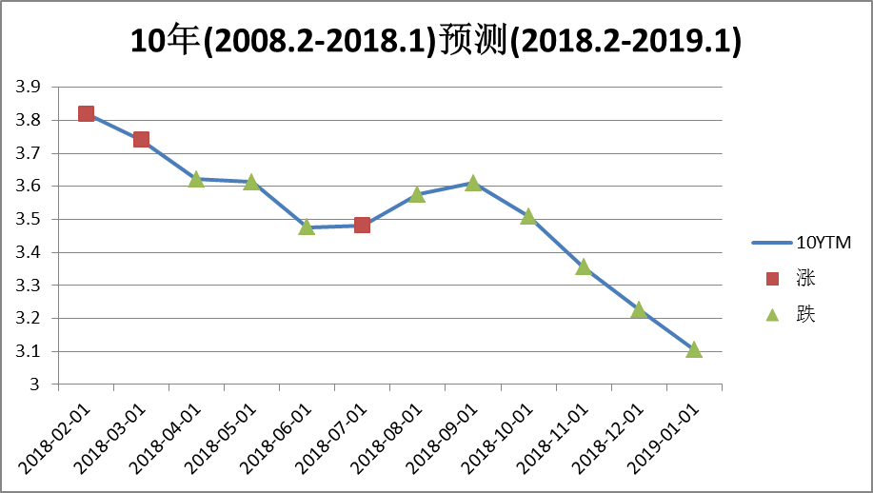
6 3个信号的预测结果-10年预测一年
图中蓝线为原始的10YTM变化，散点为预测的结果。

